Slide 1

Web Service

Slide 2
인터넷의 발전과정
인터넷 용어의 유래 : 인터-네트워크(inter-network)
ARPANET의 탄생
미국 국방성에서 1969년 미국 내 4개 대학 연결
데이터 전송에 IP(Internet Protocol) 전송 규약 사용
TCP/IP 프로토콜의 발전
이더넷 방식의 LAN기술과 TCP/IP(Transmission Control Protocol/Internet Protocol) 프로토콜의 통신 기술 발전
TCP/IP는 1982년 인터넷의 표준 프로토콜로 제정

Slide 3

WWW
WWW(World Wide Web): 세계를 뒤덮는 거미줄
초기 인터넷에서는 텔넷, FTP, 전자 메일, 유즈넷 등의 문자 위주 서비스
WWW은 인터넷을 사용하기 쉽도록 하이퍼 텍스트와 그림을 통하여 모든 서비스를 이용할 수 있도록 만든 것

Slide 4
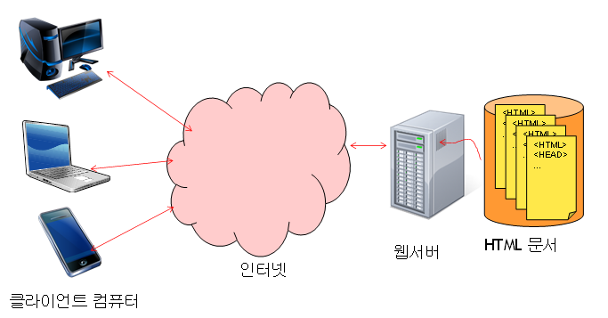
WWW의 동작원리

Slide 5
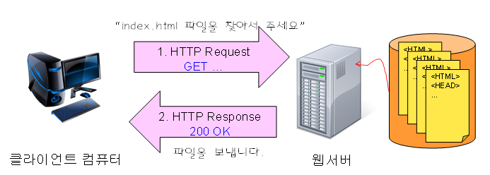
클라이언트와 서버
2가지의 기본 프로토콜
특정한 파일을 요청하는 HTTP Request
찾은 파일을 돌려주는 HTTP Response

Slide 6
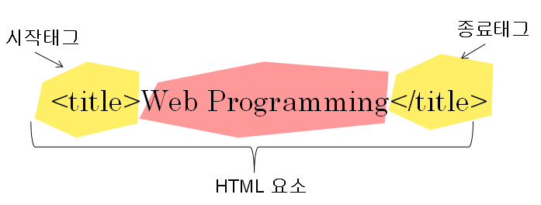
HTML
HTML(Hyper Text Markup Language)은 웹 페이지를 기술하기 위한 마크업(markup) 언어
마크업 언어는 텍스트에 태그를 붙여서 텍스트가 문서의 어디에 해당하는지를 기술한 것

Slide 7
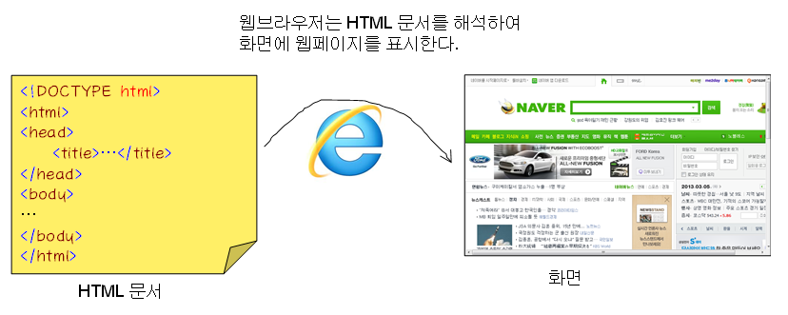
웹브라우저
HTML 문서를 읽어서 눈에 보이는 웹 페이지를 만든다.

Slide 8
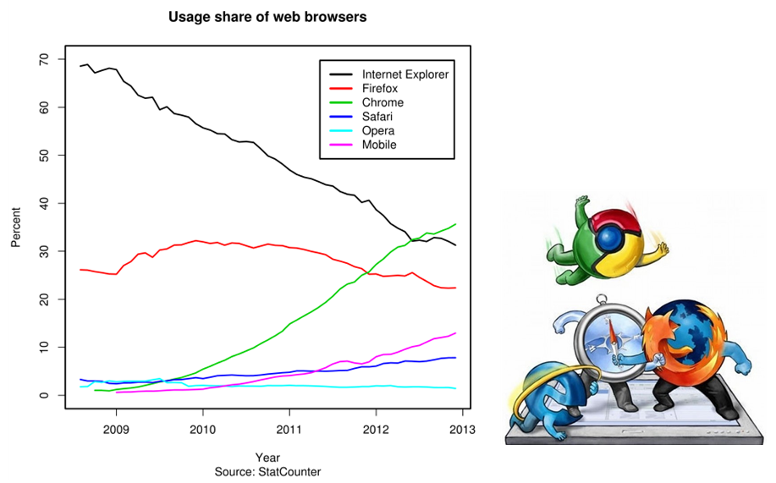
웹브라우저

Slide 9




인터넷 익스플로러(Internet Explorer; IE)
윈도우 95 운영체제에 기본 제공 이후부터 사용자 급격히 증가
1998년 넷스케이프 몰락이후 가장 널리 사용
2001년 발표된 6.0 버전은 시장점유율이 한때 95% 상회
경쟁이 거세진 이후 2007년 버전 7.0출시, 2012년 현재 버전 10
웹표준 호환성이 떨어지는 편, 국내의 경우 액티브X 사용 문제점
모질라 파이어폭스(Mozilla Firefox)
비영리 단체인 모질라 재단에서 2004년 1.0버전 발표
모질라 재단 내에서 자유 소프트웨어 웹브라우저로 개발
오픈소스 개발 자원자를 통해 모든 개발 작업 진행
다양한 운영체제에서 실행이 가능, 표준준수율이 매우 높은 편

Slide 10


구글 크롬(Google Chrome)
2008년 출시, 오픈소스 웹브라우저
간단하면서도 효율적인 사용자 인터페이스 제공
더 나은 속도와 안정성 및 보안성을 갖는 것을 목표로 개발
웹표준을 준수하는 사이트에 대한 호환성이 우수
모바일 안드로이드 환경과의 호환성으로 점유율 대폭 상승

Slide 11


애플 사파리(Safari)
2003년 애플이 매킨토시용으로 개발
아이폰, 아이패드 등 애플사 기기에서 동일한 브라우저를 사용
아이튠즈와 유사한 북마크 관리 체계를 사용
오페라(Opera)
노르웨이의 오페라 소프트웨어가 1996년부터 출시
다양한 플랫폼 대상, 작은 용량과 빠른 속도가 가장 큰 특징
모바일용 웹브라우저 시장에서 상당한 주목

Slide 12
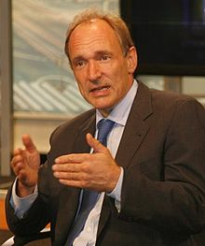
HTML의 역사
팀 버너스리(Tim Berners-Lee)에 의하여 개발
1989년 팀 버너스리는 CERN의 연구자들이 문서를 공유할 수 있는 월드 와이드 웹의 하이퍼텍스트 시스템을 고안하여 개발했다.
1990년 최초의 하이퍼텍스트 브라우저와 편집기를 개발
인터넷의 아버지
URL, HTTP, HTML 최초 설계
차세대 웹 기술인 시맨틱 웹 기술의 표준화 작업중

Slide 13
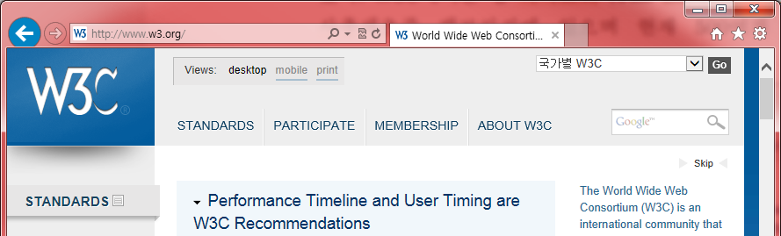
W3C
W3C란 World Wide Web Consortium의 약자
중립적인 기구로서 참여기관들이 협력하여 웹 표준을 개발하는 국제 컨소시엄
팀 버너스 리를 중심으로 1994년에 설립
웹의 프로토콜과 가이드라인을 개발
홈페이지는 http://www.w3.org

Slide 14
HTML 버전
Version | Year
HTML | 1991
HTML+ | 1993
HTML 2.0 | 1995
HTML 3.2 | 1997
HTML 4.01 | 1999
XHTML 1.0 | 2000
HTML5 | 2012

Slide 15
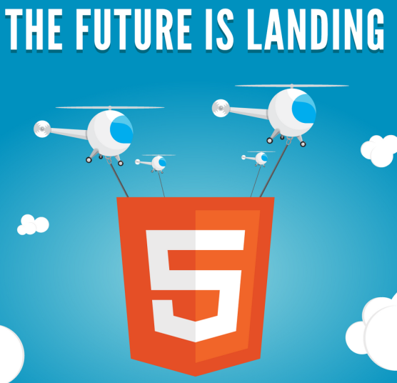
HTML5
HTML5는 HTML의 새로운 표준
완전한 CSS3 지원
비디오와 오디오 지원
2D/3D 그래픽 지원
로컬 저장소 지원
로컬 SQL 데이터베이스 지원
웹 애플리케이션 지원

Slide 16
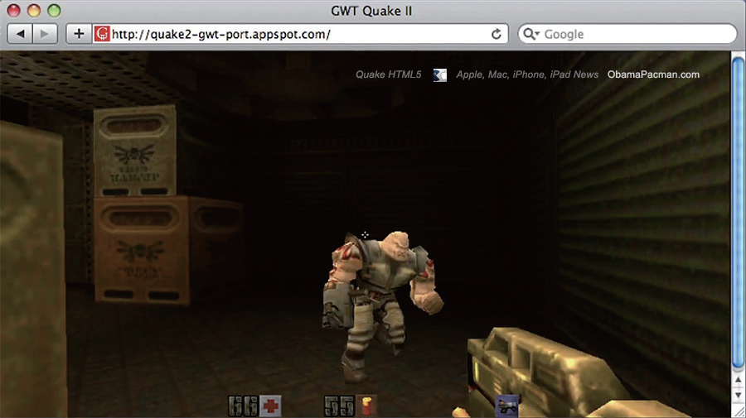
멀티미디어 지원
웹 브라우저에서 비디오나 오디오를 재생
예전 방법: 어도비의 플래시
HTML5: <audio>, <video> 태그를 이용해서 지원
그래픽을 위한 캔버스 요소 지원
벡터 그래픽스를 지원하는 SVG(Scalable Vector Graphics)
WebGL 3D를 이용하여 3차원 그래픽 지원

Slide 17
HTML5의 신기능
오프라인 웹 애플리케이션 – 네트워크가 연결되지 않은 상태에서도 실행 가능
드래그 앤 드롭(Drag-and-drop) - 요소들을 마우스로 끌어서 넣을 수 있음
웹 스토리지(Web Storage) - 쿠키를 대체할 수 있는 웹 저장소 기능 제공
위치 정보(Geolocation) 제공 - 지도 기능
웹 SQL 데이터베이스(Web SQL Database)
파일 API 지원 – 파일 업로드와 파일 관리 기능 제공
웹소켓(WebSocket) API 제공 – 서버와 브라우저 간의 양방향 통신 기능 제공

Slide 18
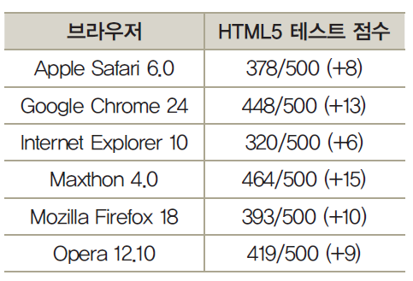
HTML5 지원 여부

Slide 19
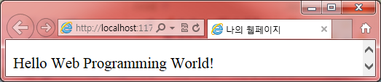
HTML 기본문서
<!DOCTYPE html>
<html>
<head>
<title>My WebPage</title>
</head>
<body>
<p>Hello Web Programming World!</p>
</body>
</html>

Slide 20
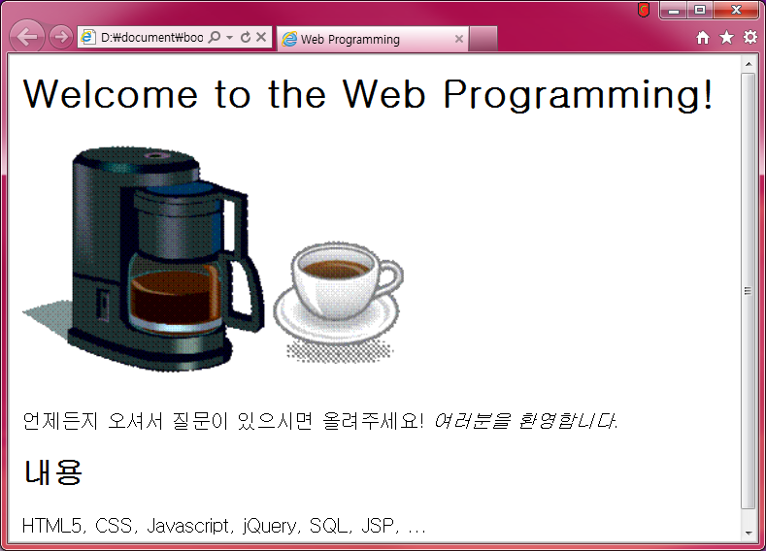
HTML 맛보기
<html>
<head>
<title>Web Programming</title>
</head>
<body>
<h1>Welcome to the Web Programming!</h1>
<img src="coffee.gif">
<p>
언제든지 오셔서 질문이 있으시면 올려주세요!
<em>여러분을 환영합니다</em>.
</p>
<h2>내용</h2>
<p>
HTML5, CSS, Javascript, jQuery, SQL, JSP, ...
</p>
</body>
</html>

Slide 21
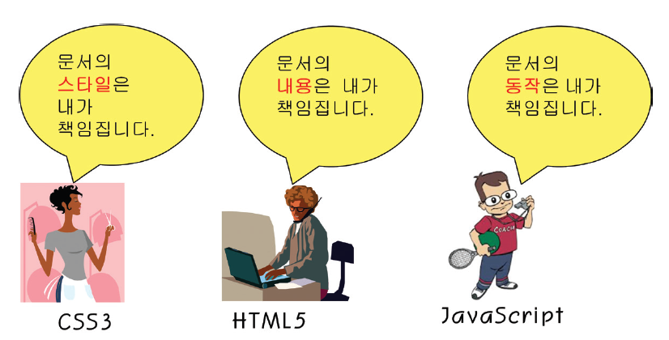
CSS의 개념
문서의 구조-> HTML
문서의 스타일 -> ?

Slide 22
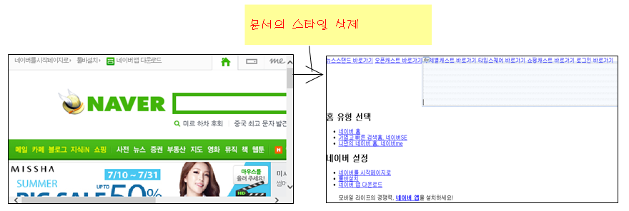
CSS의 역할
만약 CSS가 없다면

Slide 23
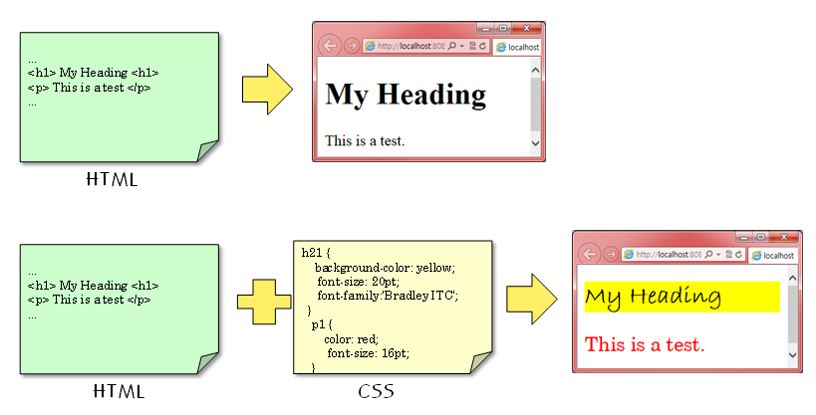
CSS
CSS(Cascading Style Sheets): 문서의 스타일을 지정한다.

Slide 24
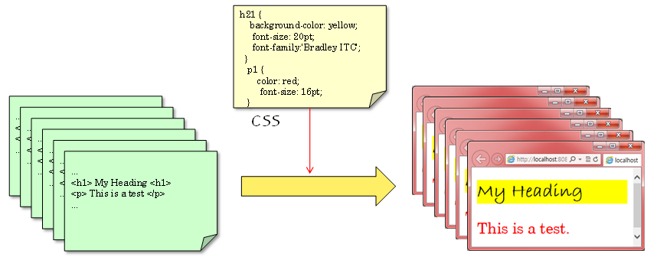
CSS의 장점
거대하고 복잡한 사이트를 관리할 때에 필요
모든 페이지들이 동일한 CSS를 공유
CSS에서 어떤 요소의 스타일을 변경하면 관련되는 전체 페이지의 내용이 한꺼번에 변경

Slide 25
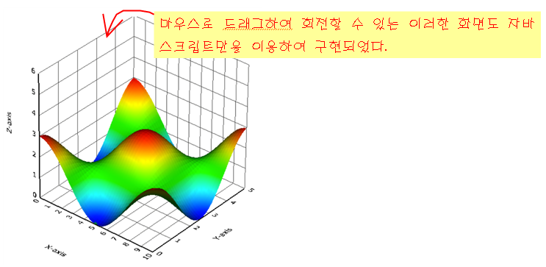
자바 스크립트 소개
자바스크립트(javascript): 동적인 웹 페이지를 작성하기 위하여 사용되는 언어
웹의 표준 프로그래밍 언어
모든 웹 브라우저들은 자바스크립트를 지원

Slide 26
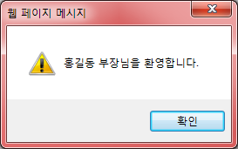
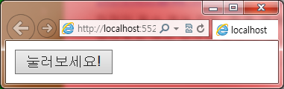
자바스크립트 예시
<!DOCTYPE html>
<html>
<head>
<script>
function greeting(name, position) {
alert(name + " " + position + "님을 환영합니다.");
}
</script>
</head>
<body>
<button onclick="greeting('홍길동', '부장')">눌러보세요!</button>
</body>
</html>

Slide 27
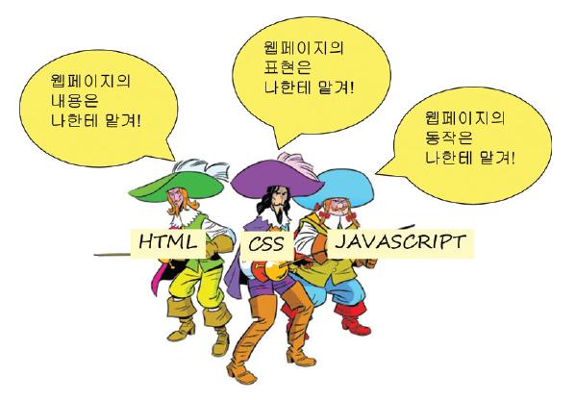
HTML5+CSS3+Javascript
웹 페이지의 내용은 HTML5로 작성
웹 페이지의 스타일은 CSS3로 지정
웹 페이지의 상호작용은 자바스크립트로 작성

Slide 28
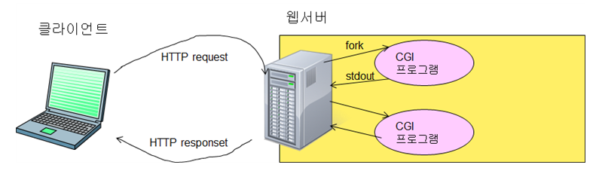
동적인 웹페이지
사용자의 요청에 따라서 웹 페이지의 내용이 달라지는 페이지
게시판, 블로그, 방명록
서버 컴퓨터 안에 도우미 프로그램을 작성해 놓고 필요할 때마다 실행시켜서 결과를 얻은 후에 이것을 클라이언트 컴퓨터로 돌려주면 된다.

Slide 29
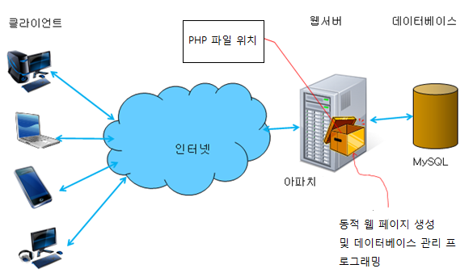
APM
APM = 웹 서버(Apach) + PHP + MySQL
회원가입이나 로그인, 게시판 등

Slide 30
프로토콜(Protocol) : 네트워크상에서 약속한 통신규약
(Http, FTP, SMTP, POP, DHCP)
IP : 네트워크상에서 컴퓨터를 식별할 수 있는 주소
DNS : IP주소를 인간이 쉽게 외우도록 맵핑한 문자열
Port : IP주소가 컴퓨터를 식별할 수 있게 해준다면, Port번호는 해당컴퓨터의 구동되고 있는 프로그램을 구분할 수 있는 번호
서울산업진흥원 웹사이트
http://www.sba.seoul.kr:80/kr/index
프로토콜
컴퓨터 주소(DNS를 통한 IP주소로 변경)
port
Information path

Slide 31
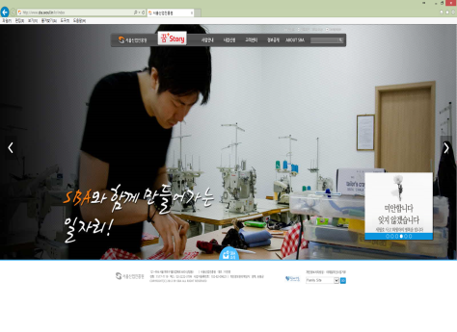
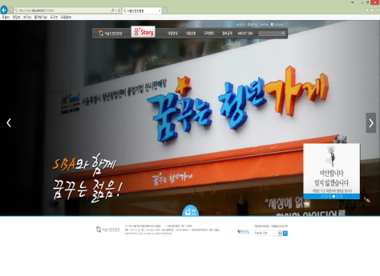
웹 서버 : 클라이언트의 요청에 의해 정보를 제공해 주는 서버 (Aphach, IIS).
별도의 구현이 필요한 로직이 있을 경우 웹 어플리케이션 서버에 요청.
웹 브라우저 : 웹 서버에 정보를 요청하고, 웹 서버로부터 정보를 받는 매개체. 이때 HTTP 프로토콜을 사용함.
웹
서버
웹
어플리케이션
서버
데이터베이스
request
response

Slide 32
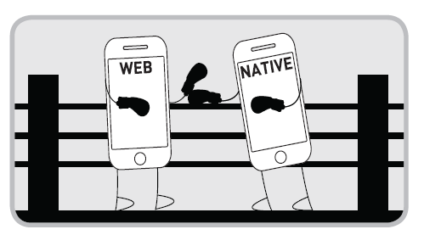
웹 앱과 네이티브 앱
 | Native App. | Web App.
실행속도 | 빠름 | 일반적으로 느림
플랫폼 | 플랫폼마다 제작하여야 함 | 하나의 버전으로 모든 플랫폼에서 실행 가능
배포 | 앱 마켓을 통한 배포 | 배포할 필요가 없음
버전 업데이트 | 상당한 시간이 걸림 | 즉시 반영된다.
개발언어 | Java, Object-c, C# | HTML, CSS, Javascript, Jquery

Slide 33
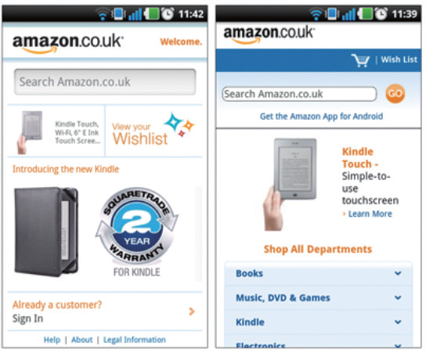
웹 앱과 네이티브 앱

Slide 34
웹서비스 관련 직군
웹 기획자
웹 디자이너
HTML 코더
웹 퍼블리셔
앱 개발자
프론트엔드 개발자(Front-End)
백엔드 개발자(Back-End)
풀스택 개발자(Full stack)

Slide 35
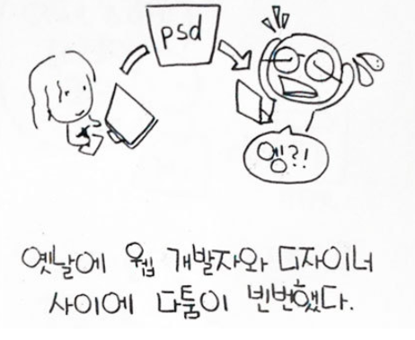
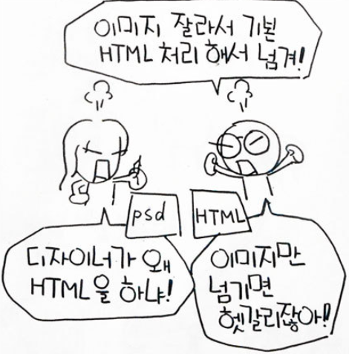
웹 퍼블리셔 등장(1)
이미지참조. http://emptydream.tistory.com

Slide 36
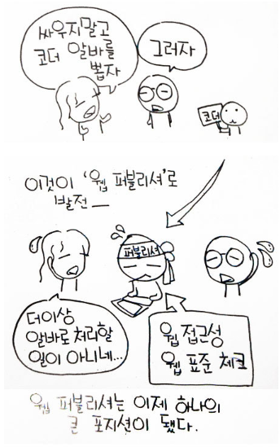
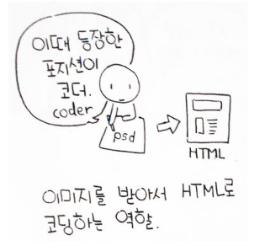
웹 퍼블리셔 등장(2)
이미지참조. http://emptydream.tistory.com

Slide 37
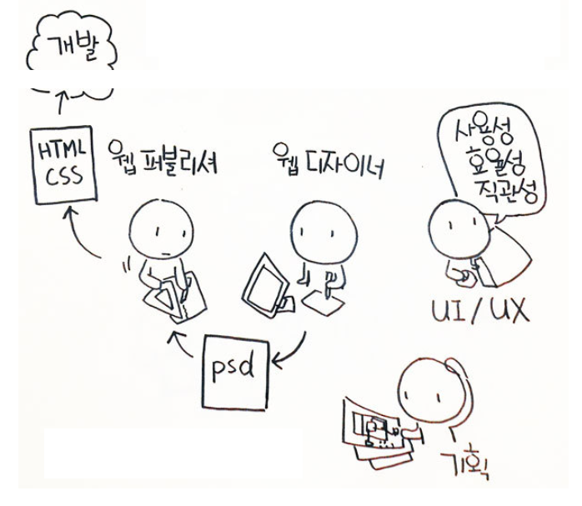
웹서비스 개발 단계(1)
이미지참조. http://emptydream.tistory.com

Slide 38
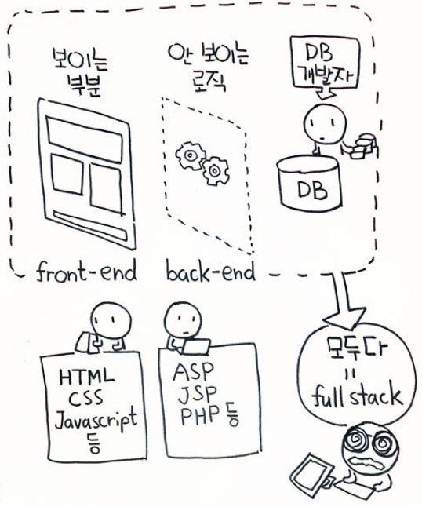
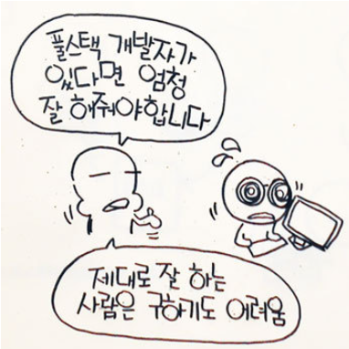
웹서비스 개발 단계(2)
이미지참조. http://emptydream.tistory.com

